Slide 1
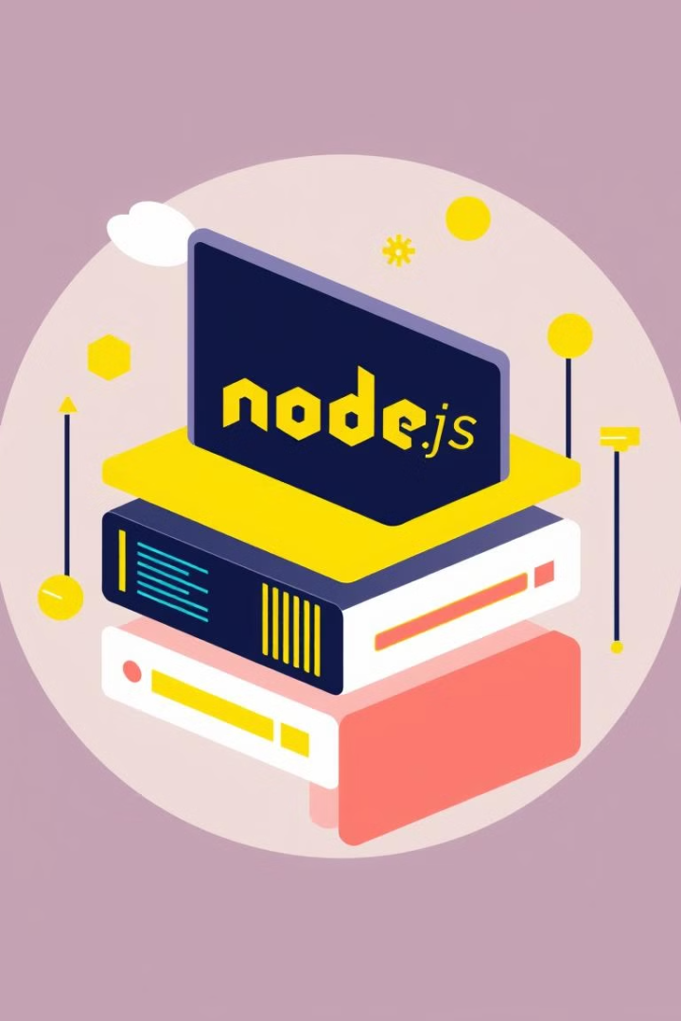

Node.js 소개
Node.js는 구글 V8 자바스크립트 엔진을 기반으로 빌드된 오픈 소스 런타임 환경입니다. 이를 통해 서버 사이드 애플리케이션을 자바스크립트로 구축할 수 있습니다. Node.js는 비동기 I/O와 이벤트 기반 프로그래밍을 지원하여 빠르고 효율적인 웹 애플리케이션 개발이 가능합니다.
작성자: 수지 안

Slide 2
Node.js 아키텍처와 특성
이벤트 기반 아키텍처
높은 확장성
빠른 응답속도
Node.js는 단일 스레드의 이벤트 루프를 활용하여 비동기 I/O를 처리합니다.
동시 연결을 효율적으로 처리할 수 있어 대용량 트래픽에 강합니다.
I/O 작업을 백그라운드에서 처리하여 응답 속도가 빠릅니다.

Slide 3

비동기 I/O와 이벤트 기반 프로그래밍
1
비동기 요청 처리
Node.js는 단일 스레드 내에서 비동기 I/O 작업을 효율적으로 처리합니다.
2
콜백 함수 활용
I/O 작업이 완료되면 등록된 콜백 함수를 호출하여 결과를 전달합니다.
3
이벤트 기반 구조
이벤트 리스너를 등록하고 이벤트가 발생하면 해당 핸들러를 실행합니다.

Slide 4
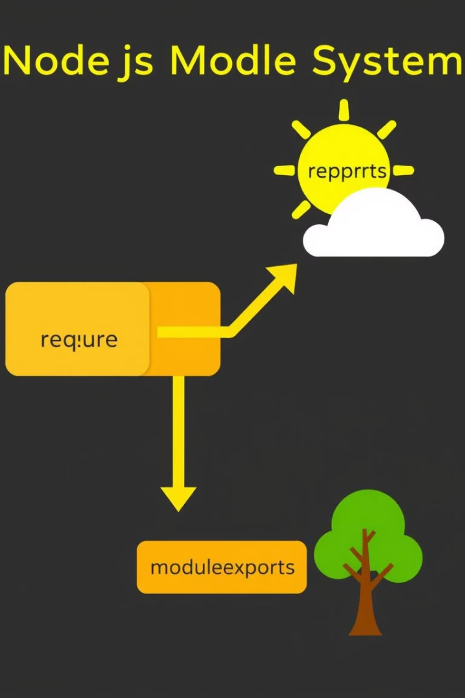
Node.js의 모듈 시스템
모듈 개념
require() 함수
Node.js는 모듈을 통해 애플리케이션의 기능을 독립적으로 구현할 수 있습니다.
다른 모듈을 불러와 사용할 수 있는 핵심 함수입니다.
exports 객체
모듈 캐싱
모듈에서 외부로 노출할 기능을 정의할 수 있습니다.
모듈은 한 번 로딩되면 캐싱되어 재사용됩니다.

Slide 5
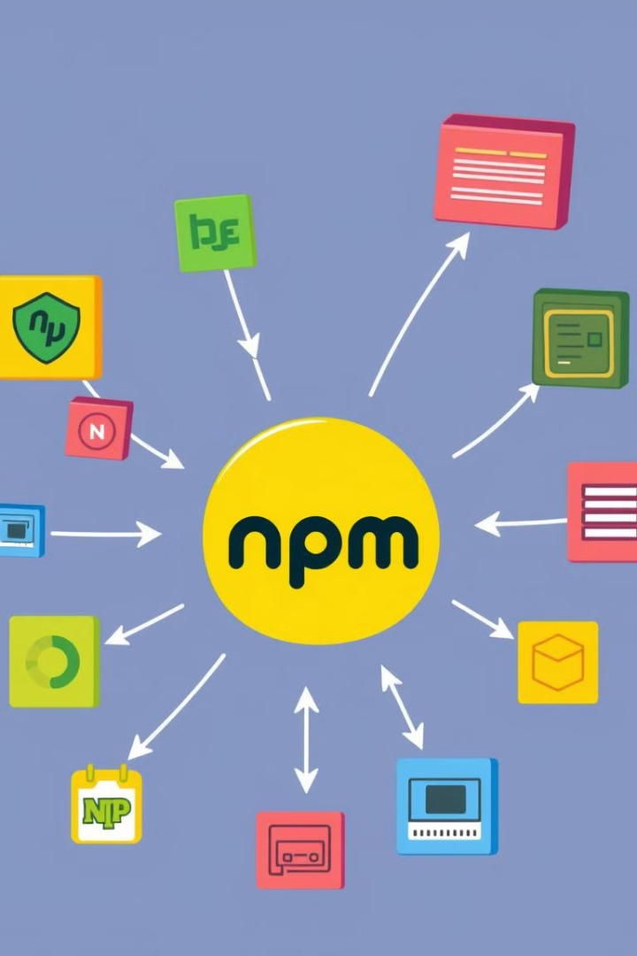



NPM(Node Package Manager)과 패키지 관리
npm install
필요한 패키지를 설치할 수 있습니다.
package.json
프로젝트의 종속성을 정의하고 관리할 수 있습니다.
npm publish
자신만의 패키지를 npm 레지스트리에 등록할 수 있습니다.

Slide 6
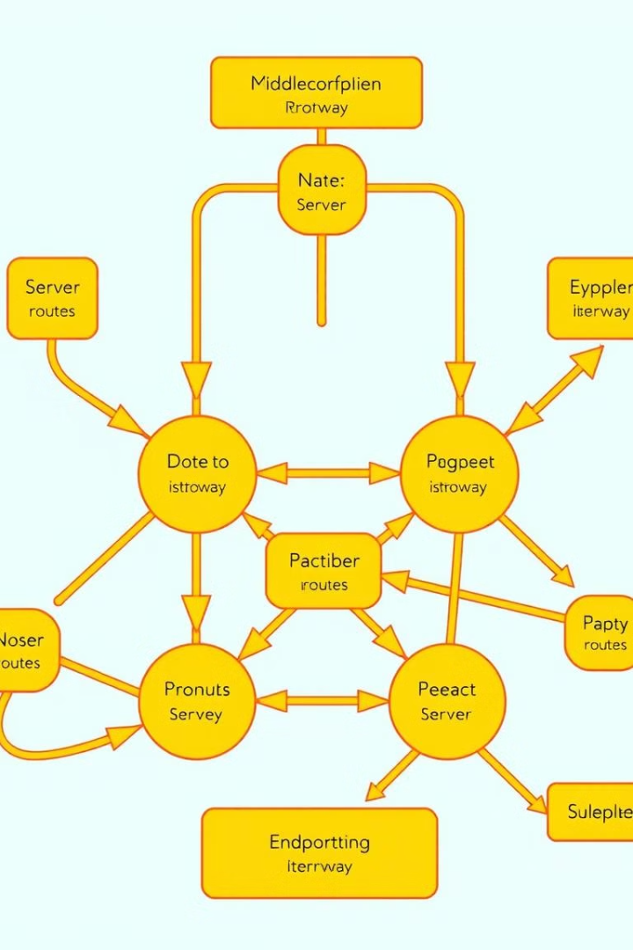
Express.js를 활용한 웹 애플리케이션 개발
1
라우팅
URL 경로에 따라 적절한 핸들러를 실행할 수 있습니다.
2
미들웨어
요청-응답 처리 과정에서 필요한 기능을 추가할 수 있습니다.
3
템플릿 엔진
동적 HTML 페이지를 쉽게 렌더링할 수 있습니다.

Slide 7
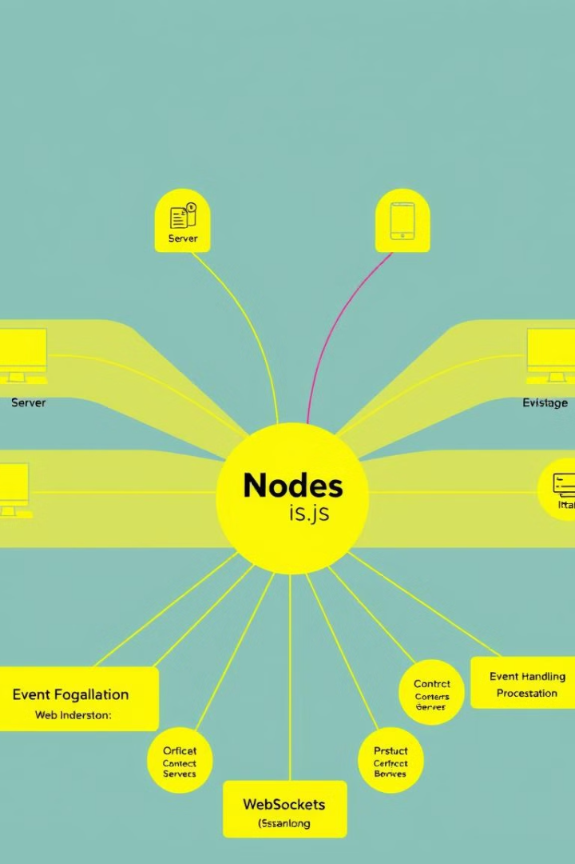



Node.js로 실시간 애플리케이션 구축하기
WebSocket
실시간 양방향 통신을 위해 WebSocket을 활용할 수 있습니다.
Socket.IO
WebSocket 기반의 실시간 통신 라이브러리를 사용할 수 있습니다.
이벤트 기반 아키텍처
실시간 이벤트를 처리하여 클라이언트에 즉각적으로 반영할 수 있습니다.

Slide 8

Node.js의 장단점과 사용 사례
1
장점
2
단점
3
사용 사례
빠른 응답 속도, 확장성, 비동기 프로그래밍을 지원합니다.
싱글 스레드 아키텍처로 인해 CPU 집약적 작업에 약합니다.
웹 애플리케이션, 실시간 서비스, IoT 디바이스 등에 활용됩니다.

